Slide 1

GEOGRAFIYA
10-sinf
Mavzu: Jahondagi zamonaviy geosiyosiy vaziyat. Davlatlarning integratsion uyushmalari
Shayxontohur tumani 276-maktabning
geografiya fani o’qituvchisi Shodiyeva Nafosat

Slide 2




ZAMONAVIY GEOSIYOSIY VAZIYAT
Jahon siyosiy sahnasidan kontinental davlatlar qudratini namoyon etuvchi Sobiq Ittifoqning parchalanib ketishi ko‘plab siyosiy o‘zgarishlarning yuzaga kelishiga sababchi bo‘ldi. markazlar shakllandi.
Yevropa jahon mintaqalari orasida eng ko‘p turli siyosiy jarayonlar va o‘zgarishlarni boshidan kechirgan mintaqa hisoblanadi.

Slide 3


ZAMONAVIY GEOSIYOSIY VAZIYAT
Afrika
Yaqin Sharq davlatlari
iqtisodiy
ijtimoiy
siyosiy

Slide 4
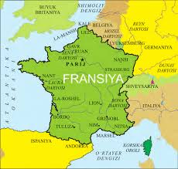



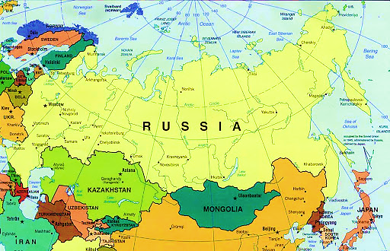
Zamonaviy geosiyosiy vaziyat
1776-yil Angliyaning Amerikadagi 13 ta mustamlakasi o‘z siyosiy mustaqilligini e’lon qildi. Asosan, zamonaviy AQSH hududining shimoli-sharqiy va sharqiy qismlarini egallagan 13 ta shtat keyingi davrlarda o‘z hududlarini kengaytirdi.
Fransiyadan Luizianani
Rossiyadan Alyaskani

Slide 5
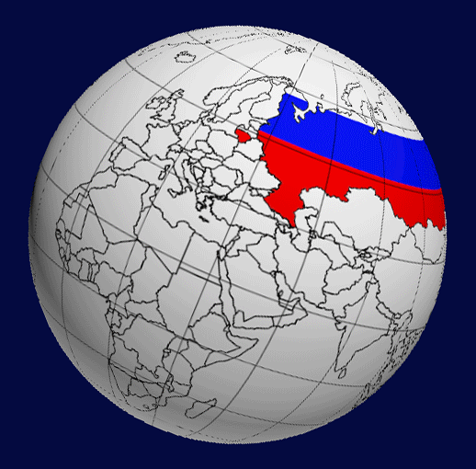


Zamonaviy geosiyosiy vaziyat
SSSRning parchalanishi uning eng qudratli davlati hisoblangan Rossiyaoldida bir tarafdan ichki ijtimoiy-iqtisodiy masalalarni hal etish, ikkinchi tarafdan, qaytadan jahondagi siyosiy mavqeyini tiklashdek murakkab vazifani ko‘ndalang qilib qo‘ydi.

Slide 6
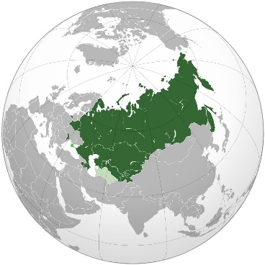
Zamonaviy geosiyosiy vaziyat
Rossiyaning jahondagi asosiy geosiyosiy markazlaridan biriga aylanishiga to‘sqinlik qiladigan omillarga quyidagilar kiradi.
Sobiq sho‘rolar tizimidan qolgan ijtimoiy-iqtisodiy xususiyatga egaligi
Tashqi
NATO hududining sharqqa qarab kengayib borishi
xalqaro terroristik va boshqa guruhlarning Rossiya geosiyosiy mavqeini pasaytirishga bo‘lgan harakatlari
Ichki

Slide 7

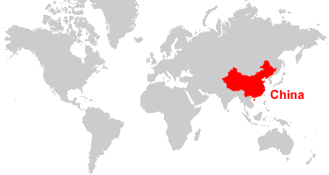

ПРВ
Zamonaviy geosiyosiy vaziyat
Xitoyda 1910- yil monarxiya tuzumining ag‘darilishi Sharqiy Osiyo mintaqasida katta o‘zgarishlarning yuz berishiga sababchi bo‘ldi.
1949-yil ichki siyosiy kelishmovchiliklarni SSSR yordamida hal qilgan kommunistik partiya bu yerda sotsialistik tuzumni o‘rnatishga erishdi.
Xitoyning 1976–1989-yillardagi rahbari Den Syaopin

Slide 8
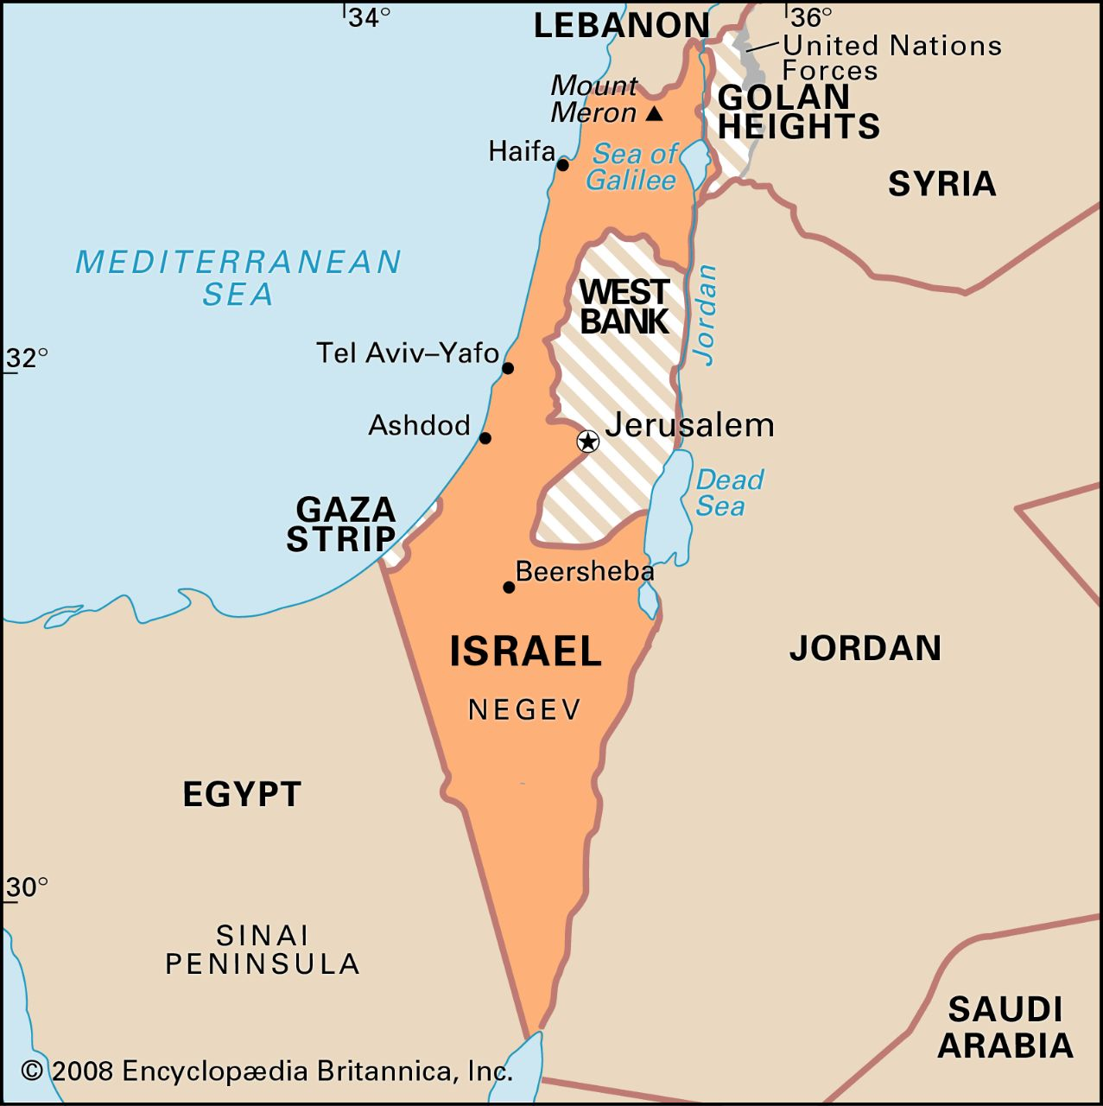
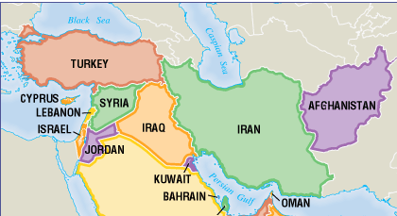
Zamonaviy geosiyosiy vaziyat
Yaqin Sharq davlatlari o‘ta qulay geosiyosiy o‘ringa ega. Uch qit’a – Yevropa, Osiyo va Afrika chorrahasida joylashganligi mintaqaga ko‘plab yirik davlatlarning geoosiyosiy qiziqishlariga sabab bo‘ladi.
1947-yil 29-noyabrda
1948-yil 14-mayida
Yaqin Sharq davlatlari muammosi jahon siyosiy hayotidagi hal qilinmagan munozarali masalalardan biri hisoblanadi.

Slide 9
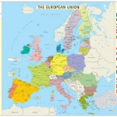



Davlatlarning integratsion uyushmalari
Iqtisodiy integratsiya davlatlararo kelishuv siyosati asosida ular o‘rtasida o‘zaro uzoq muddatli va barqaror iqtisodiy munosabatlarning rivojlanishi hisoblanadi.
1951-yil
1957-yil
1967-yil
Yevropa Ittifoqi (YI) mintaqaviy integratsion guruhlar orasida a’zo davlatlar soni ko‘pligi, ularning jahon iqtisodiyotida muhim o‘rin egallashi bilan ajralib turadi.

Slide 10



ПРВ
Yevropa Ittifoqi
1973-yil – Buyuk Britaniya, Daniya, Irlandiya;
1981-yil – Gretsiya;
1986-yil – Ispaniya, Portugaliya;
1995-yil – Avstriya, Shvetsiya, Finlyandiya;
2004-yil – Polsha, Chexiya, Vengriya, Slovakiya, Sloveniya, Litva, Latviya, Estoniya, Kipr, Malta;
2007-yil – Ruminiya, Bolgariya;
2013-yil – Xorvatiya.

Slide 11




Yevropa Ittifoqi
2016-yil Buyuk Britaniyada o‘tkazilgan referendum natijalariga ko‘ra ushbu davlat Yevropa Ittifoqi tarkibidan chiqib ketdi.

Slide 12
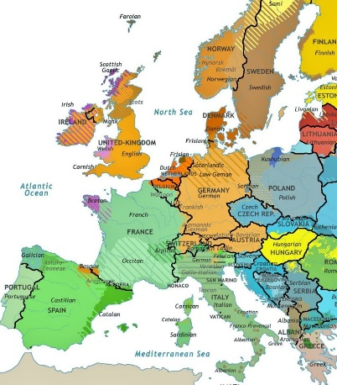


Yevropa Ittifoqining asosiy maqsadi
Ishlab chiqarish xarajatlarini tenglashtirish maqsadida muomala uchun yagona valyutani joriy etish
Ichki chegaralarga ega bo‘lmagan yagona iqtisodiy makonni yaratish
Ushbu hududda ijtimoiy va iqtisodiy aloqalarni kuchaytirish

Slide 13

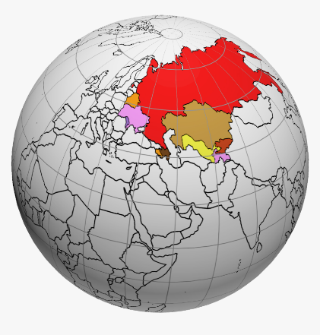
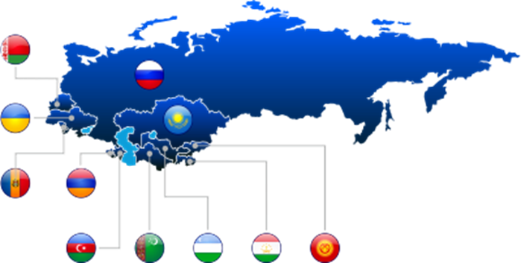
Mustaqil davlatlar hamdo‘stligi
ijtimoiy va migratsion siyosat masalalarini hal etish
iqtisodiy hamkorlik
tabiatni muhofaza qilish
aholi salomatligini muhofaza qilish
transport va aloqa tizimini rivojlantirish
inson huquqlari va erkinligini ta’minlash
davlatlar tashqi siyosatini nazorat qilish
uyushgan jinoyatchilikka qarshi kurashish
1991-yil 8-dekabrda asos solingan bo‘lib, o‘z faoliyatini o‘sha yilning 21-dekabrida boshlagan.

Slide 14


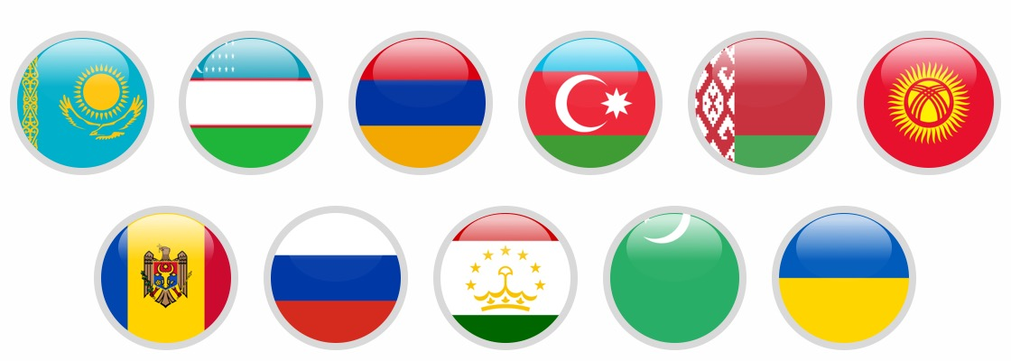
Mustaqil davlatlar hamdo‘stligi
Hozirgi kunda Rossiya Federatsiyasi, Belarus, Qozog‘iston, O‘zbekiston, Qirg‘iziston, Tojikiston, Moldova, Ozarbayjon, Armaniston Respublikalari tashkilot a’zolari bo‘lib hisoblanadilar. Turkmaniston esa assotsi atsiyalashgan davlat maqomiga ega. Shu bilan birga Mongoliya, Afg‘oniston tashkilot kuzatuvchilari sifatida turli darajadagi yig‘ilishlarda ishtirok etadi.

Slide 15


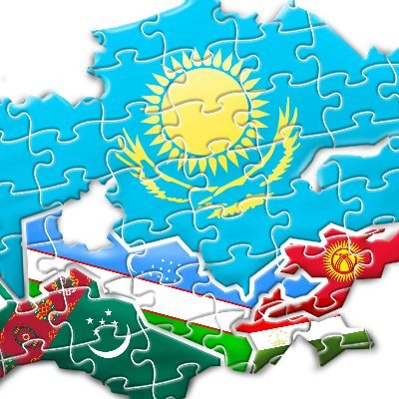
Shanxay hamkorlik tashkiloti
Shanxay hamkorlik tashkiloti (SHHT) ning shakllanishi 1996-yil 26-aprelda Xitoy ning Shanxay shahrida Qozog‘iston, Qirg‘iziston, Rossiya, XXR va Tojikiston harbiy sohada hamkorlik bo‘yicha kelishuv imzolashi bilan bog‘liq.

Slide 16
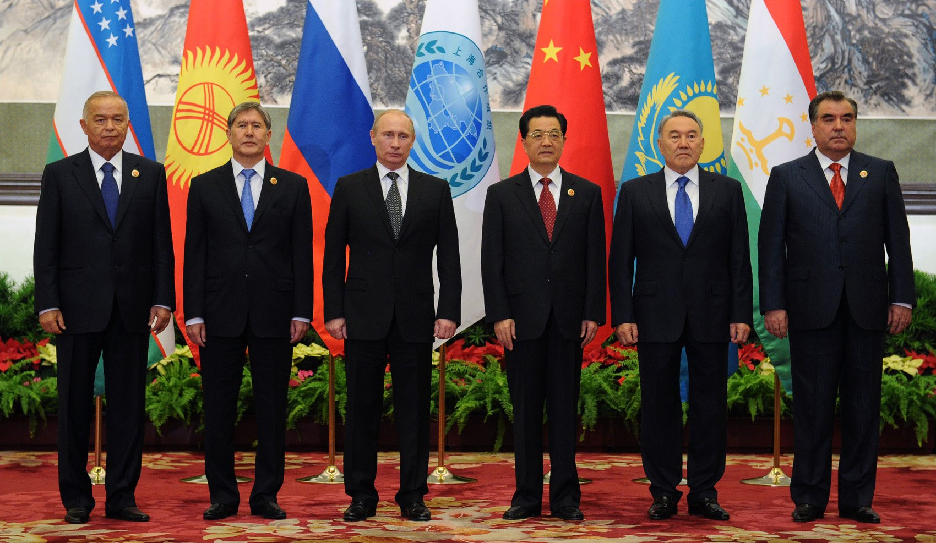
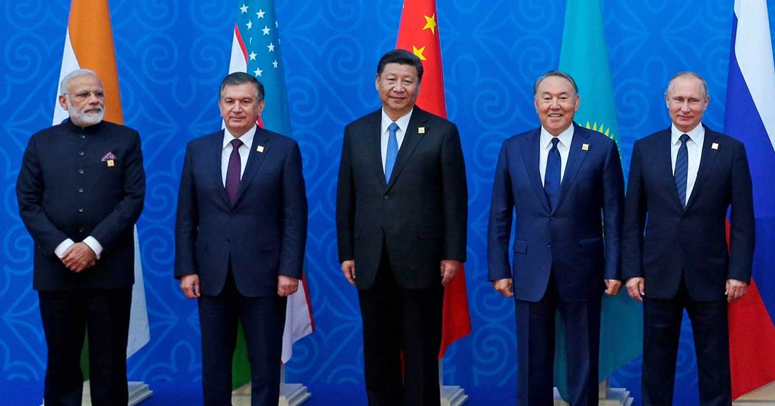
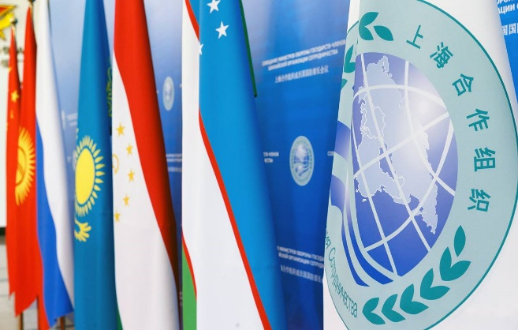




Shanxay hamkorlik tashkiloti
2001-yil O‘zbekistonning unga a’zo bo‘lgandan so‘ng hozirgi rasmiy nomdagi tashkilot tuzilganligi haqidagi deklaratsiyani e’lon qildi.

Slide 17
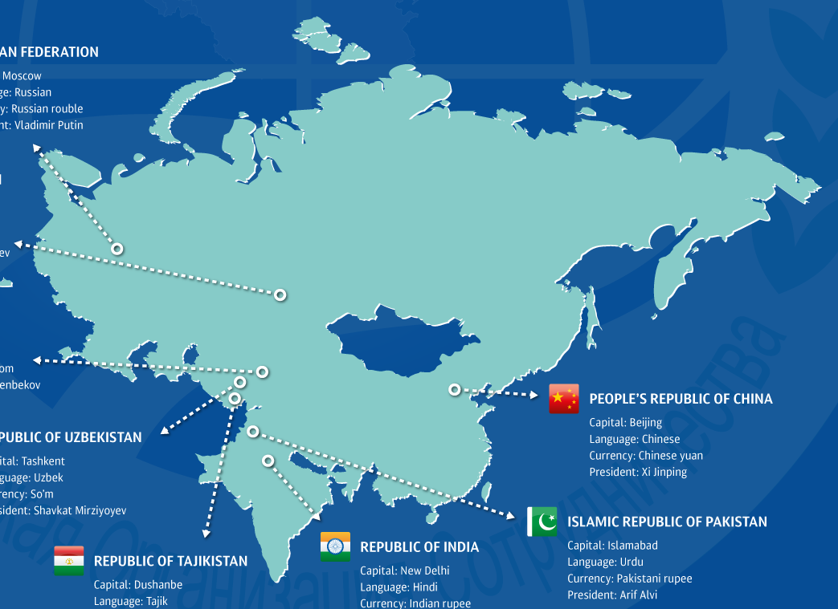
Shanxay hamkorlik tashkiloti
2017- yil Hindiston va Pokiston ushbu tashkilotning teng huquqli a’zolariga aylandilar. Shu bilan birga 6 ta muloqot hamkor davlatlar, 4 ta kuzatuvchi va 2 ta nomzod davlatlar ham ishtirok etadi
iqtisodiy masalalarda o‘zaro hamkorlikni rivojlantirish
o‘zaro ishonch, do‘stlik va yaxshi qo‘shnichilikni ta’minlash
mintaqada tinchlikni saqlash
uyushgan jinoyatchilikka qarshi kurashish
xavfsizlik masalalarini o‘zaro hamkorlikda hal qilish
terrorizm va ekstremizmga qarshi birgalikda harakat qilish
qurol-yarog‘, narkotik vositalar hamda noqonuniy migratsiyaga qarshi kurash

Slide 18


Mustahkamlash
Mustaqil davlatlar hamdo‘stligi
O‘zbekiston
Shanxay hamkorlik tashkiloti

Slide 19
Mustahkamlash
YI
MDH
SHHT
Polsha, Chexiya, Vengriya, Slovakiya, Sloveniya, Litva, Latviya, Estoniya, Kipr, Malta
Qozog‘iston, Qirg‘iziston, XXR, Tojikiston, O’zbekiston, Hindiston va Pokiston
Rossiya Federatsiyasi, Belarus, Moldova, Ozarbayjon, Armaniston Respublikalari
Polsha, Chexiya, Vengriya, Slovakiya, Sloveniya, Litva, Latviya, Estoniya, Kipr, Malta
Rossiya Federatsiyasi, Belarus, Moldova, Ozarbayjon, Armaniston Respublikalari
Qozog‘iston, Qirg‘iziston, XXR, Tojikiston, O’zbekiston, Hindiston va Pokiston

Slide 20



MUSTAQIL BAJARISH UCHUN TOPSHIRIQ:
1. Darslikdagi “Jahondagi zamonaviy geosiyosiy vaziyat. Davlatlarning integratsion uyushmalari” mavzusini o‘qing va mavzu yakunidagi savollarga javob yozing.
2. Internet tarmog’idan foydalangan holda erkin savdo hududi hajmi bo’yicha yetakchi integratsion uyushmalar yuqori uchtaligini daftaringizga yozing.

